Slide 1


指针与数组

Slide 2
定义数组后，系统会为其分配内存空间。这些内存空间具有地址。

Slide 3
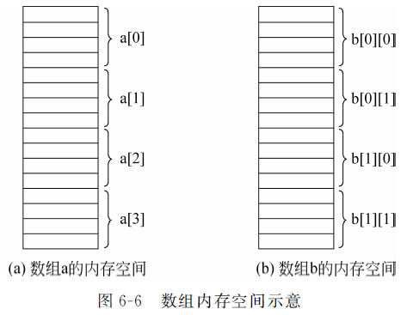
int a[4];
定义一个一维数组后，系统会为其分配内存空间，如下图所示。
例如
如果有：
int *p1;
p1=a;

Slide 4
int b[2][2];
定义一个二维数组后，系统也会为其分配内存空间。二维数组中的元素在内存中按照先行后列的方式进行存储，如下图所示。
例如
如果有：
int *p2;
p2=&b[0][0];

Slide 5
指针运算
假设p为指针，n为正整数，则:
p+n: 从p指向的地址开始的后面第n项数据的地址。
p-n: 从p指向的地址开始的前面第n项数据的地址。

Slide 6
【例1】
用指针变量操作数组。
int main()
{ int a[]={1,2,3,4}, b[2][2]={{5,6}, {7,8}};
int *p1=&a[0], *p2=&b[0][0];
int i, j;
for (i=0; i<4; i++)
cout<<"a["<<i<<"]的首地址为"<<p1+i
<<",其中存储的数据为"<<*(p1+i)<<endl;
for (i=0; i<2; i++)
for (j=0; j<2; j++)
cout<<"b["<<i<<"]["<<j<<"]的首地址为"<<p2+i*2+j
<<",其中存储的数据为"<<*(p2+i*2+j)<<endl;
return 0;
}

Slide 7
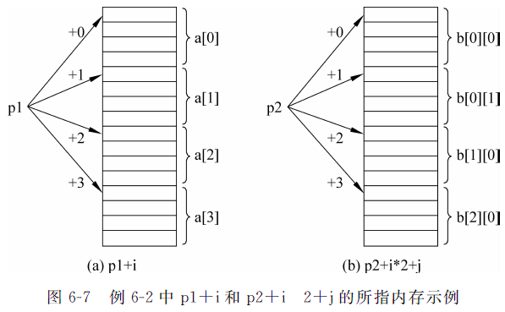
上面的程序中，指针变量p1和p2分别指向了元素a[0]和元素b[0][0]的首地址，p1+i和p2+i*2+j则分别指向了元素a[i]和元素b[i][j]的首地址。

Slide 8
数组名与指针变量的区别
int a[4];
int *p1=a; // 或 int *p1=&a[0];
数组名a是指针常量，它的值就是该数组的首地址、不可以改变。如“a=a+1”或“a=&a[i]”等给指针常量a的赋值运算都是错误的。
指针变量p1中存储的内存地址可以改变，如“p1=p1+1”或“p1=&a[i]”等给指针变量p1的赋值运算都是正确的；

Slide 9
下列形式等价
int a[4];
int *p1=a; // 或 int *p1=&a[0];
*(p1+i)（或*(a+i)）可以写作p1[i]（或a[i]）
p1+i（或a+i）也可以写作&p1[i]（或&a[i]）

Slide 10
指向行的指针变量
二维数组的数组名是一个指向行的指针常量，数组名就表示二维数组的首地址。
int b[2][2];
b与&b[0]等价，而b[0]可以看作是由2个元素组成的一维数组，即b[0]是int [2]类型。因此，b+1将跳过一个int[2]，指向b[1]。

Slide 11
在C++中，二维数组的首地址可以用指向行的指针变量来保存，然后就可以用该变量操作二维数组。其定义形式为：
<数据类型> (*<指针变量名>)[<行长度>];
其中，<行长度>是指该指针变量所指向的二维数组中每行元素的数量（即列数）。

Slide 12
【例2】
用指向行的指针变量操作二维数组。
int main()
{
int b[2][2] = {{5,6}, {7,8}};
int (*p)[2];
int i, j;
p = b;
for (i=0; i<2; i++)
for (j=0; j<2; j++)
cout<<"b["<<i<<"]["<<j<<"]="<<p[i][j]<<endl;
return 0;
}

